Slide 1
Мои права – моя свобода

Slide 2
Право -
Совокупность устанавливаемых и охраняемых государственной властью норм и правил, регулирующих отношения людей в обществе.

Slide 3
Группы прав
базисные … ?
семейное благополучие … ?
развитие личности … ?
здоровье … ?
образование … ?
защита … ?

Slide 4
Официальные документы
Декларация прав ребенка
1959
Конвенция о правах ребенка
1989

Slide 5
Обязанность -
круг действий, возложенных на кого-нибудь и безусловных для выполнения.

Slide 6
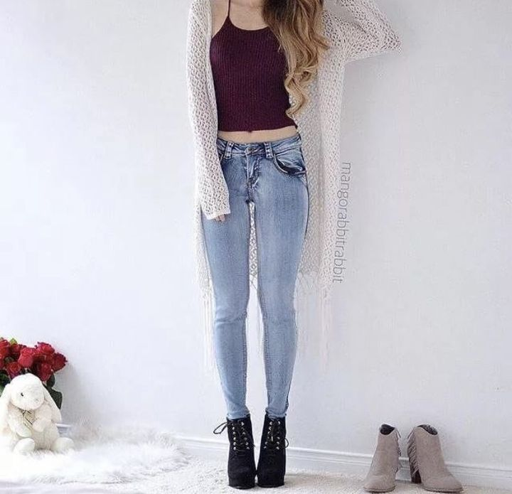
Ситуация 1. На урок учащаяся пришла в неприличном виде: джинсы, яркий джемпер, распущенные волосы, чрезмерное использование косметики. Учитель сделал замечание…

Slide 7
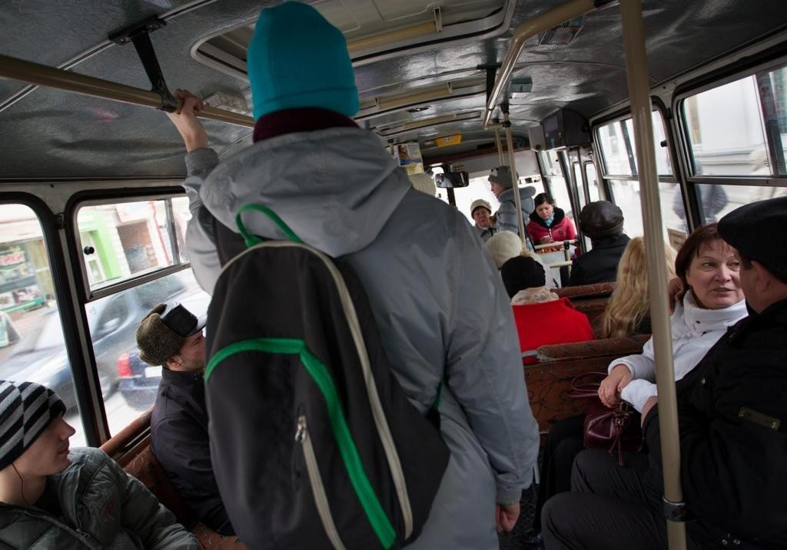
Ситуация 2. В автобусе несколько подростков нецензурно выражаются, громко смеются и пристают к другим пассажирам.

Slide 8
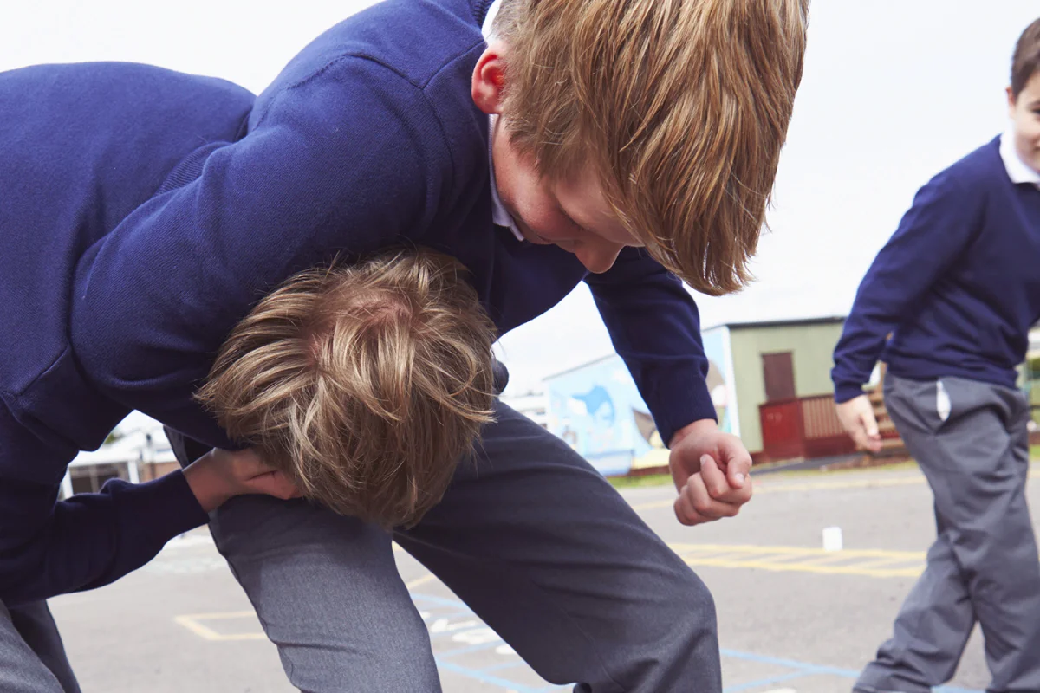
Ситуация 3. Между одноклассниками Женей и Кириллом произошел спор, после которого мальчики подрались. В результате у Жени на лице появился синяк, а Кирилл получил удар в живот. Рядом находившийся Артем не остановил драку.

Slide 9
Виды нарушений:
проступок
правонарушение
преступление

Slide 10
Ответственность:
административная
уголовная
дисциплинарная

